Slide 1

왠(When) 휴가야?
(WhenHyuGaYa)
2019 군장병 SW캠프 프로젝트
[APP과정] 수기사단 26여단 8전차대대 상병 백진석

Slide 2

차례
프로젝트 소개
필요성
기능
기대효과

Slide 3

소개
군 장병들에게 최적화된 휴가 플래너

Slide 4
짧은 개인정비 시간!
연락하거나 웹서핑 하다보면 어느새 청소시간
왜 필요한데?
시장 조사 결과
유사한어플 없음
필요성
휴가 언제나가지???
모든 용사들의 고민!
하고싶은 일은 많은데…
하고싶은 일은 웹서핑 하다가 혹은 갑자기 떠오름!
어딘가에 메모해두거나 머릿속에 저장
하지만 정작 휴가때 잘 안함

Slide 5




기능
개인정보 및 휴가를 관리할 수 있는 User
하고싶은 일을 언제든지 저장할수있는 WishList
휴가 나갈 일자 및 일정을 계획 할 수 있는 Planner

Slide 6
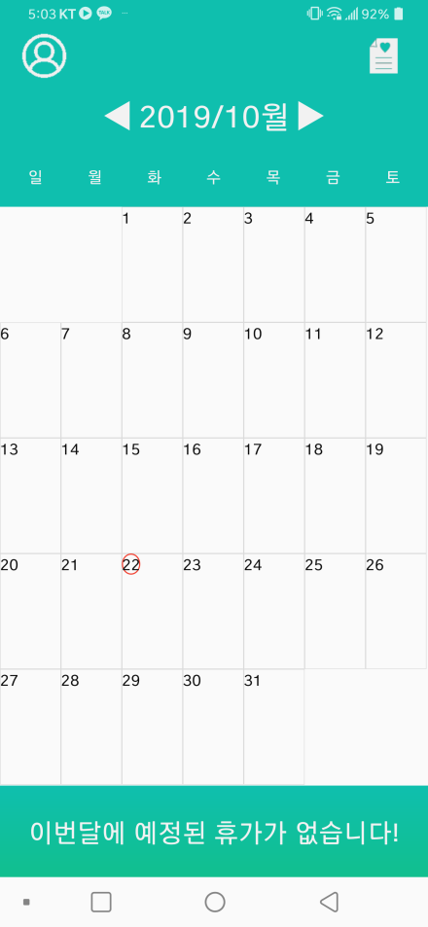
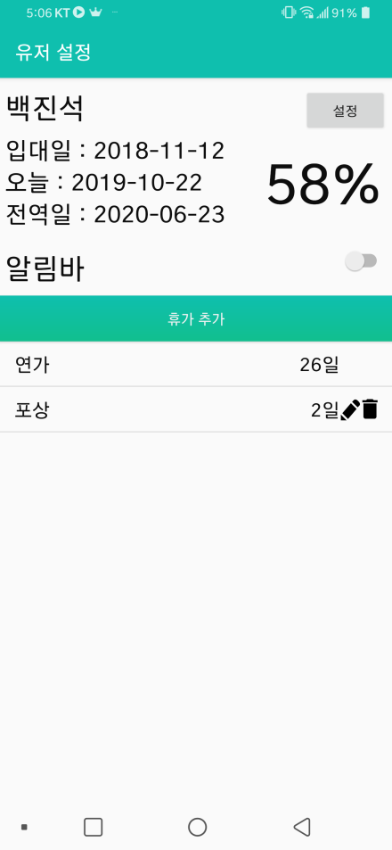
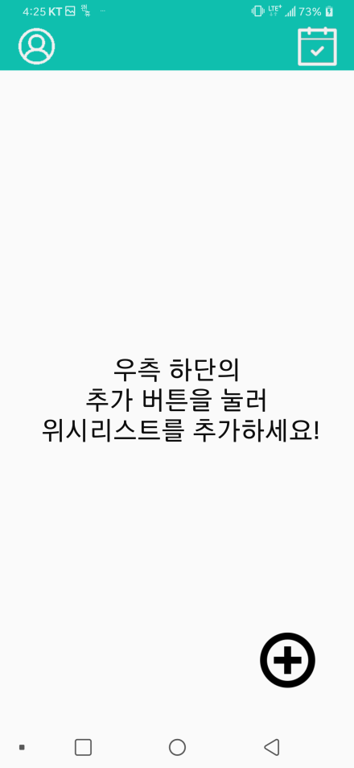
기능
Planner
User
WishList
최초 실행시 화면
왼쪽 상단 아이콘
우측 상단 아이콘

Slide 7

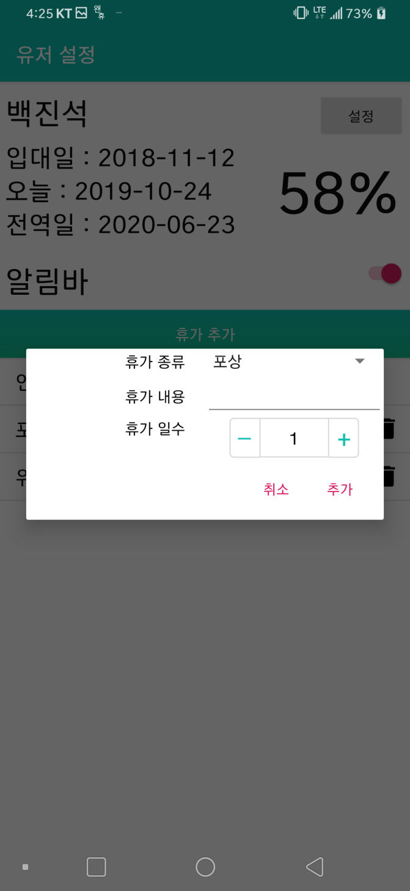
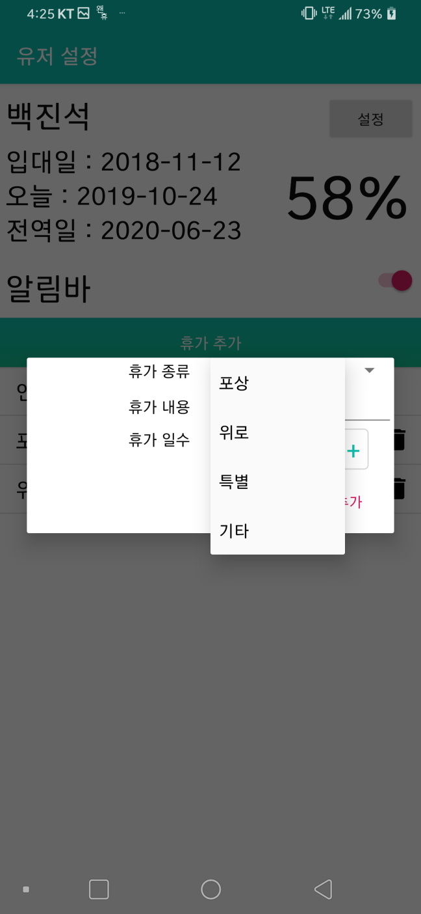
기능-User
← 개인 정보( 이름, 입대일, 전역일, 남은 연가) 입력
← 현재까지 복무일수 %로 나타냄
← 본인이 가지고있는 휴가를 추가하고 관리
휴가 추가
휴가 종류

Slide 8
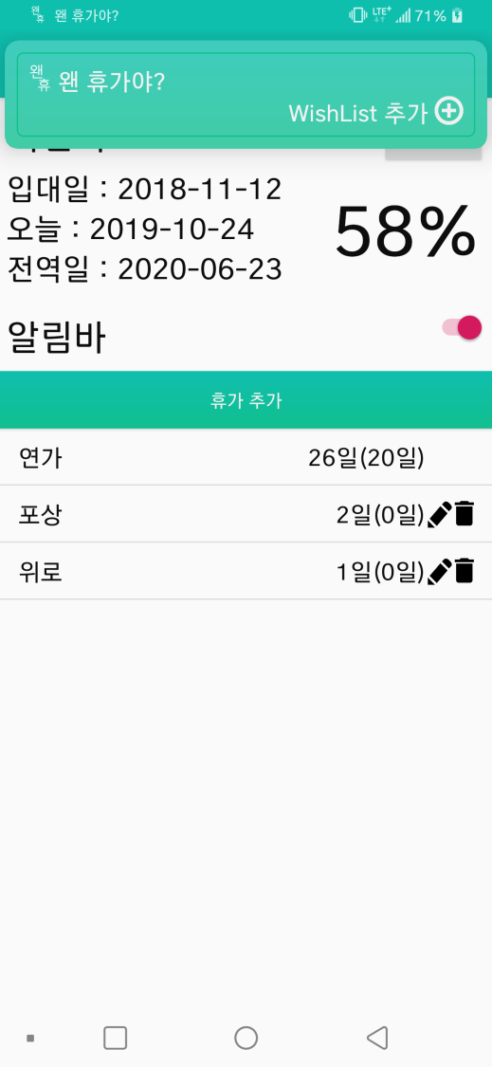
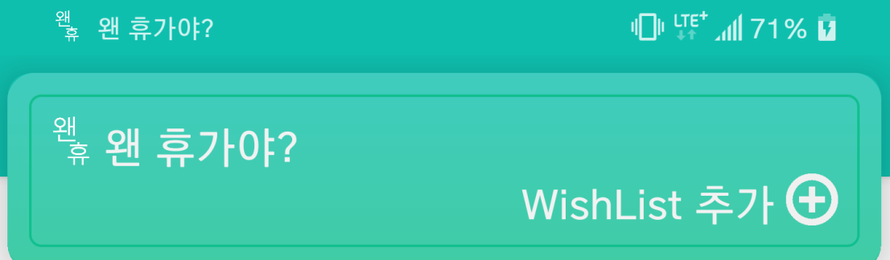
기능-User
← 알림바 Notification
WishList추가 가능한 Notification
(다음 화면에서 설명)

Slide 9

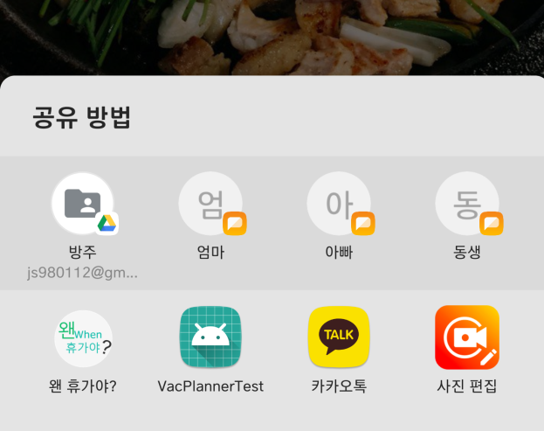
기능-WishList란?
하고싶은 일을 언제든지 저장
휴가 일정을 짤때 불러오기 가능
1. Notification 의 WishList 추가를 통해 저장
2. 아무 사진이나 공유기능을 통해 저장
3. 직접 저장
Notification
사진 공유 기능

Slide 10

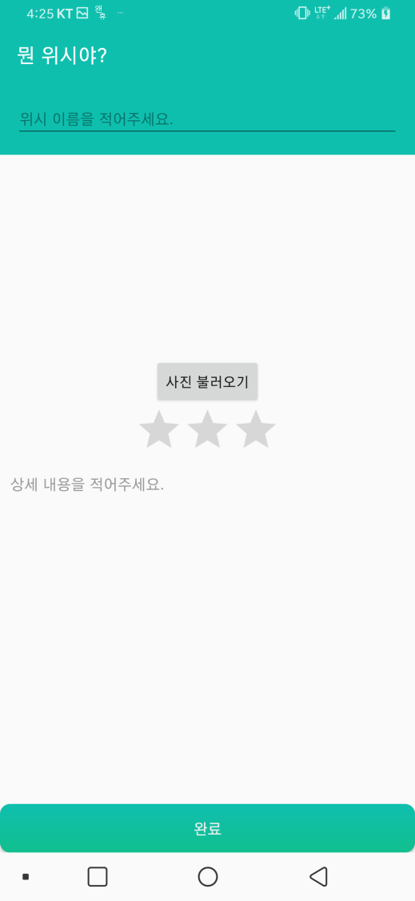
기능-WishList
← 위시 리스트 추가
WishList초기화면
WishList추가 화면

Slide 11
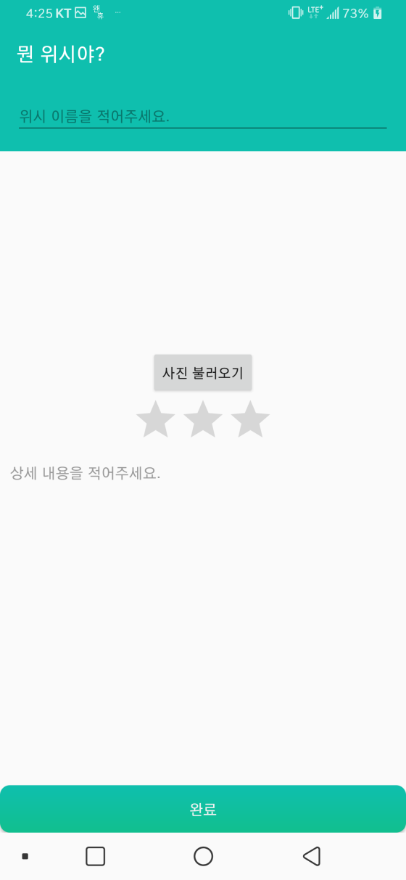
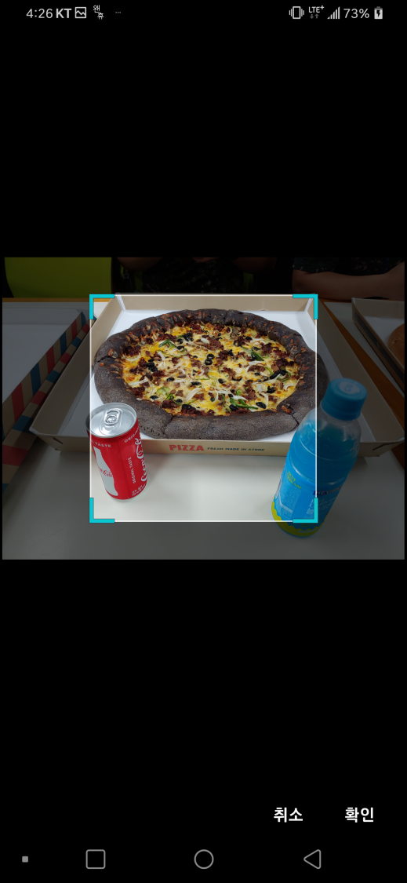
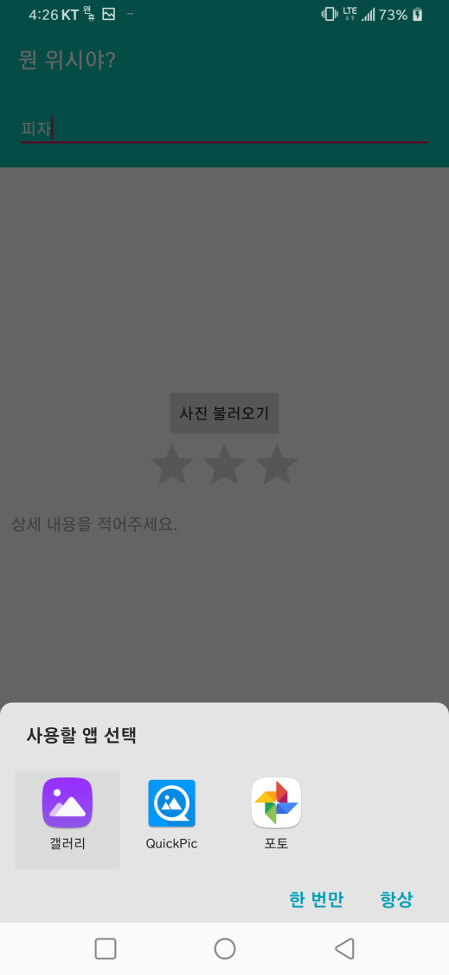
기능-WishList
← Wish이름
← 앨범에서 사진 불러오기
WishList추가 화면

Slide 12
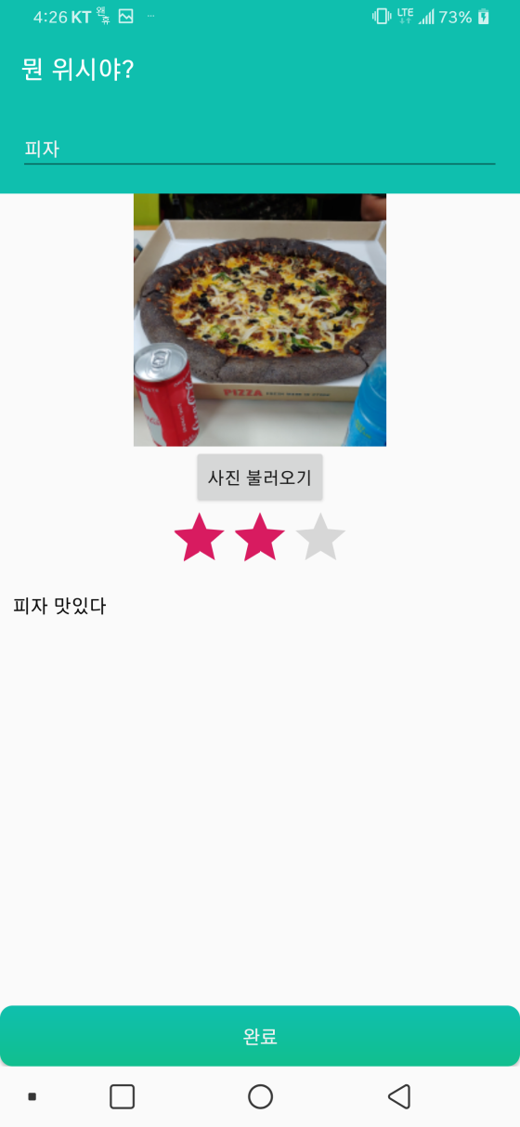
기능-WishList
← Wish의 별 갯수로 중요도 설정☆☆★
← Wish의 상세 설명입력
WishList추가 화면

Slide 13
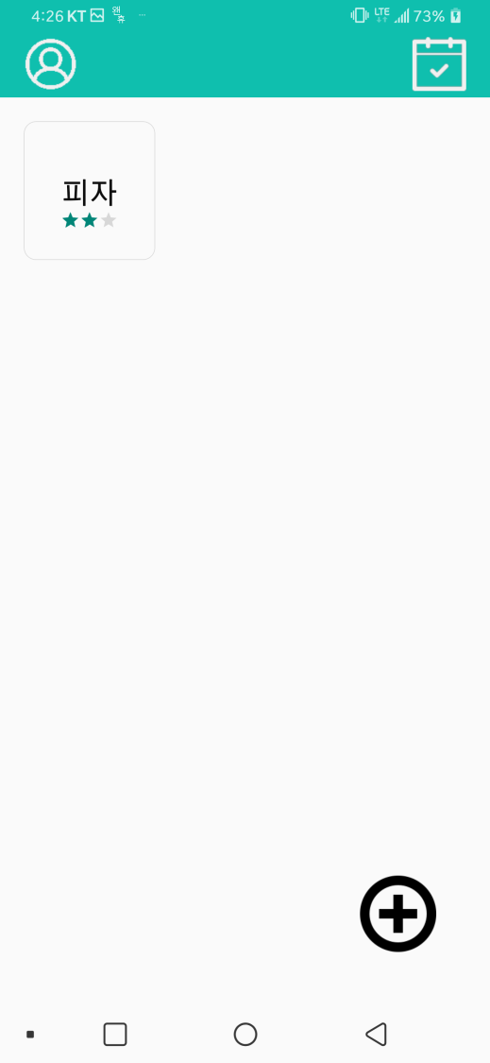
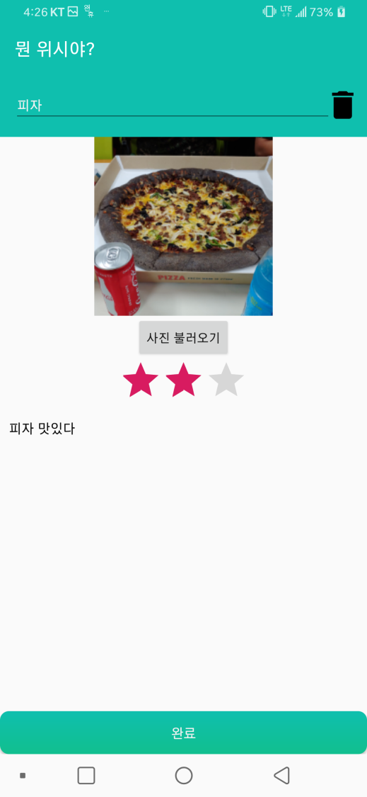
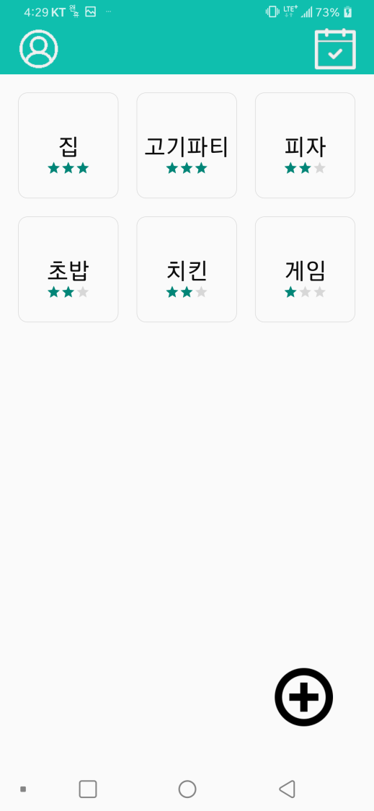
기능-WishList
←클릭시 상세정보
WishList 추가완료
WishList클릭시 확인
WishList

Slide 14
기능-WishList
Notification에서 WishList추가를 클릭
WishList추가화면

Slide 15
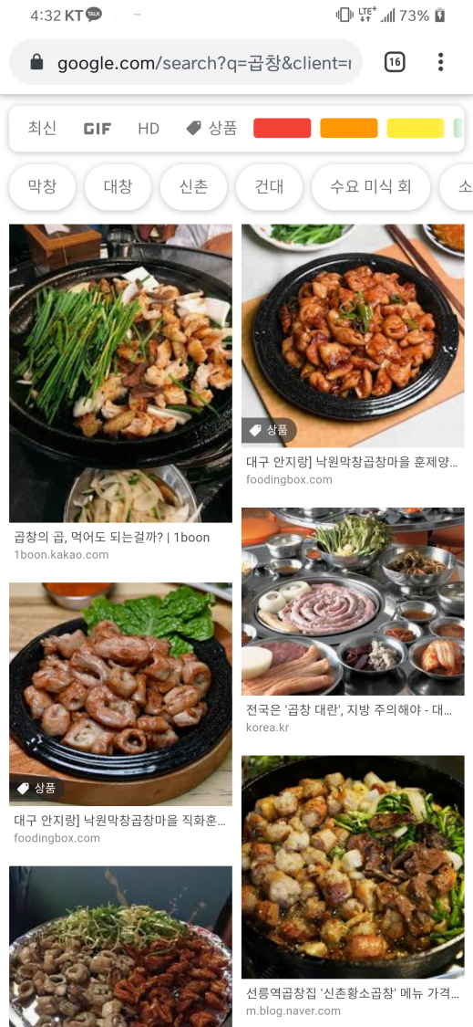
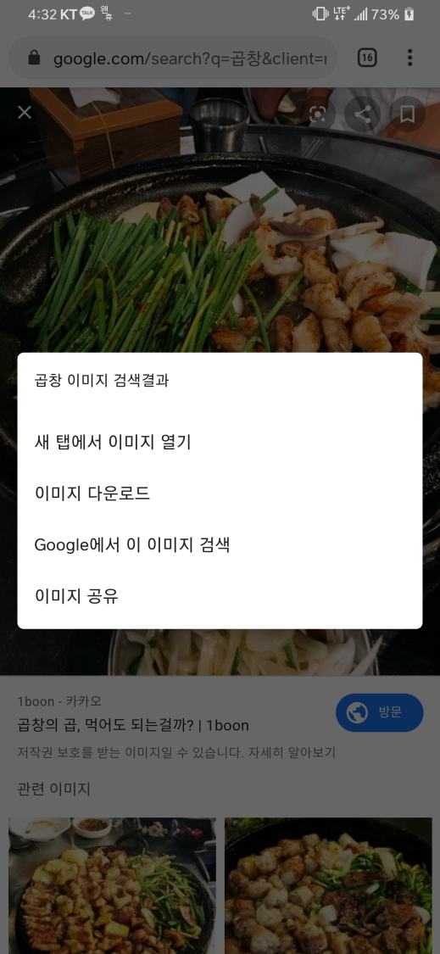
기능-WishList
이미지 공유를 통해 Wish추가 가능
이미지 공유 클릭
왠 휴가야? 클릭
Google에 곱창 검색

Slide 16
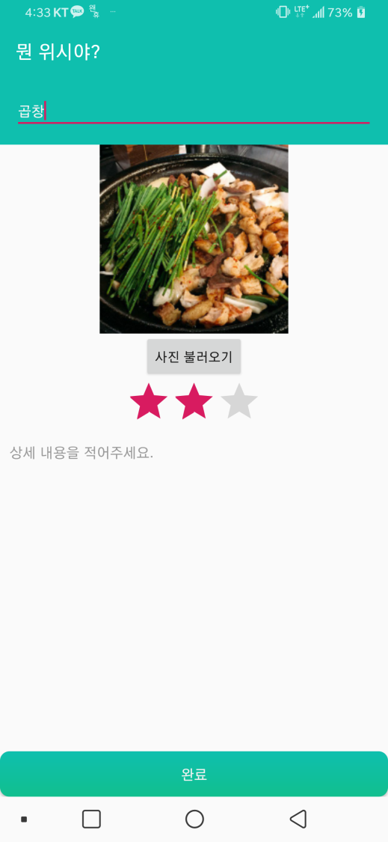
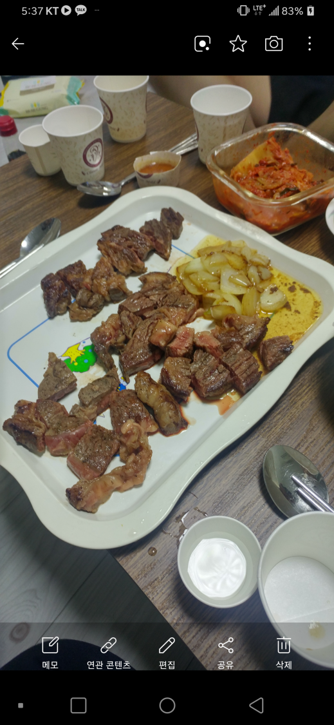
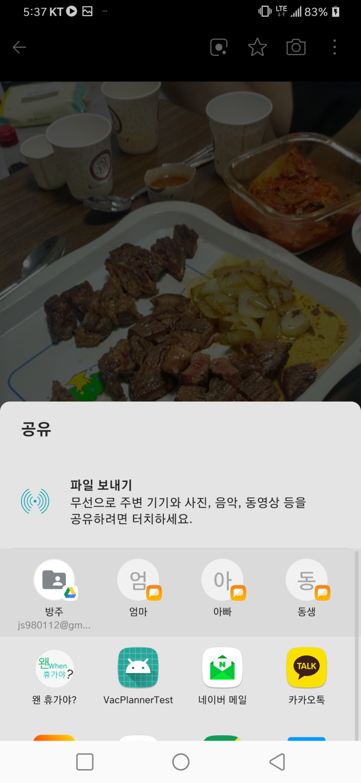
기능-WishList
이미지 공유를 통해 Wish추가 가능
WishList 추가 화면
앨범에서 공유를 통해서도 가능

Slide 17
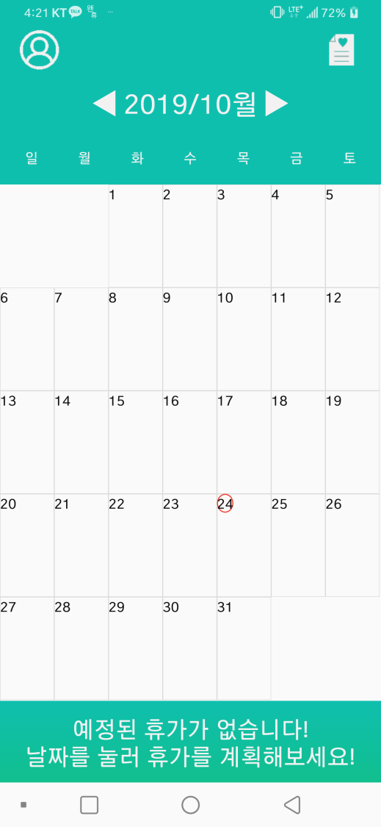

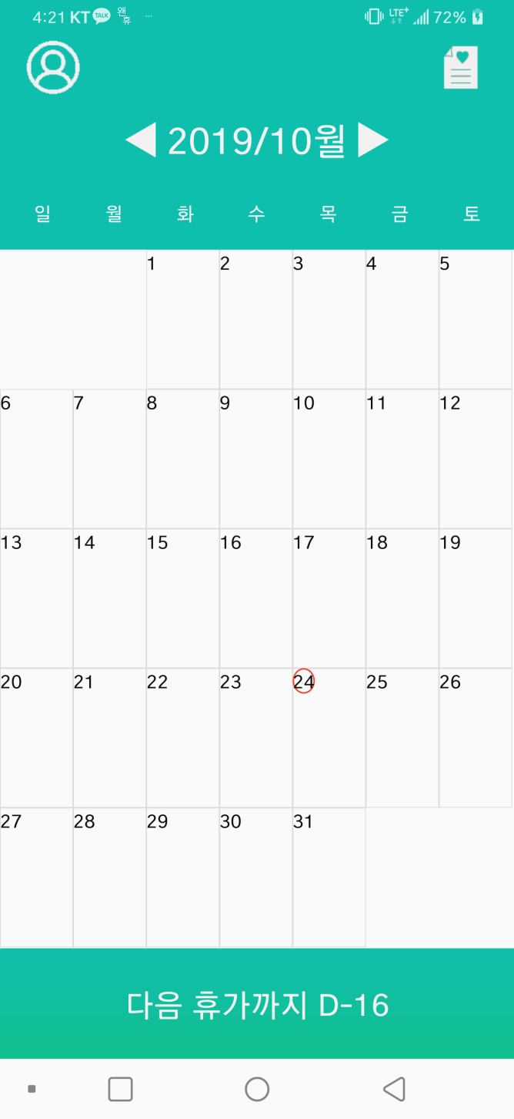
기능-Planner
휴가 나갈 일자 및 일정을 계획
캘린더 형식
휴가가 있을경우
D-Day형식으로
← 저장된휴가가 없을 경우
Planner 초기화면

Slide 18
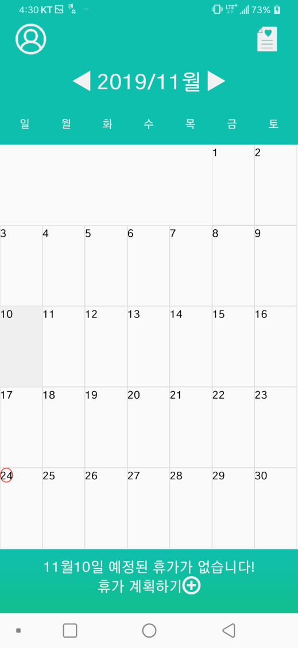
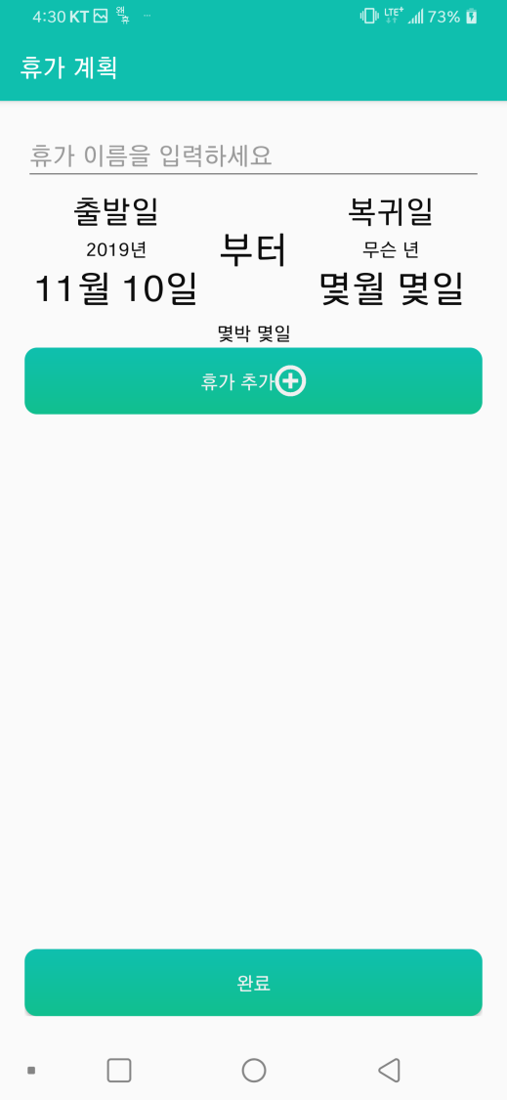
기능-Planner
← 휴가 나가고 싶은 일자 선택
← 휴가계획하기 활성화
Planner 날짜 선택
휴가계획화면

Slide 19
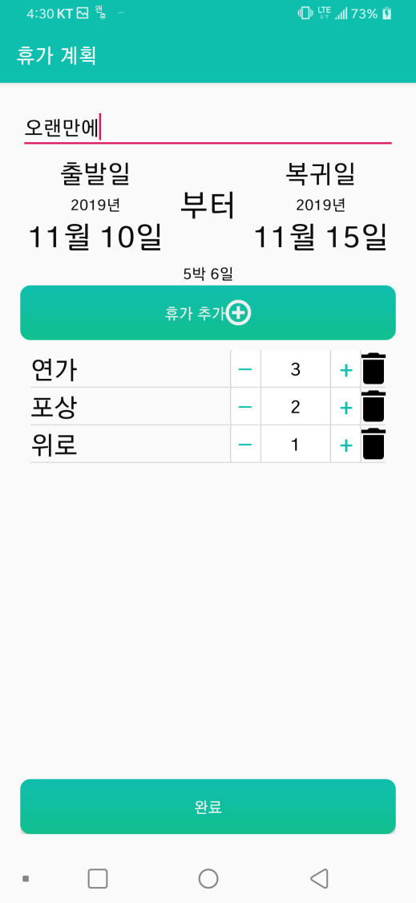
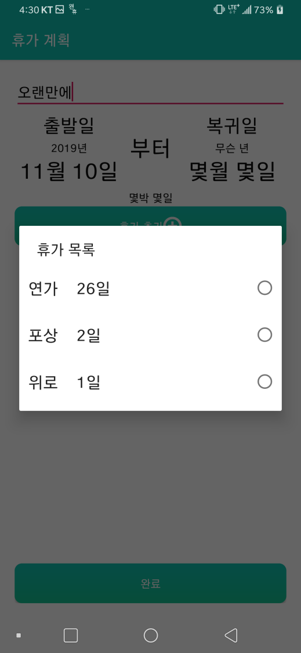
기능-Planner
← 휴가 이름(별칭)정하기
← 휴가 출발/복귀일
← 저장한 휴가 불러오기
휴가 불러오기
휴가계획화면
Planner 계획 완료

Slide 20
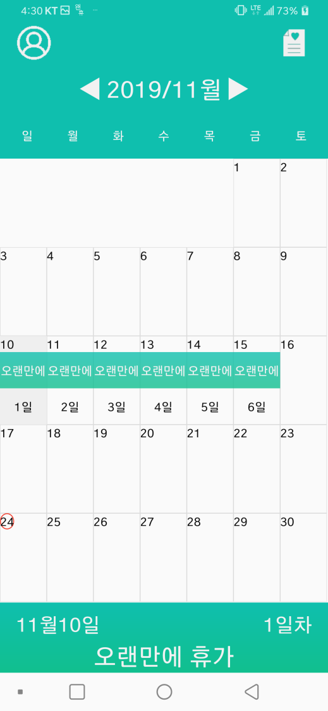
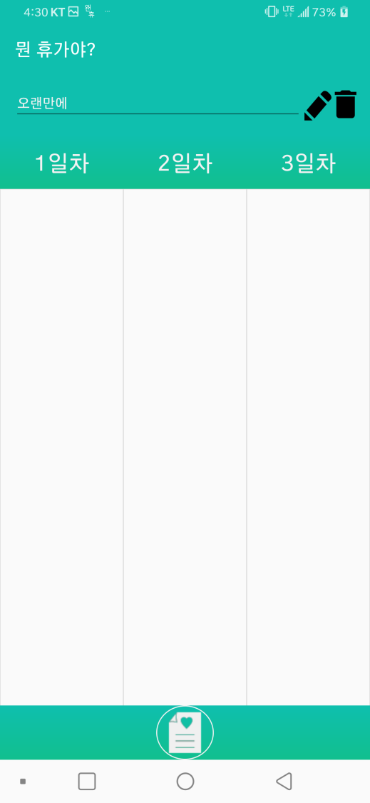
기능-Planner
← 휴가 이름 및 일자 표시
클릭시 휴가 일정 계획
← 휴가 이름 및 일자 표시
Planner 휴가 선택
휴가일정계획화면

Slide 21
기능-Planner
← 휴가계획 이름 및 일자 확인
일자 별 계획 가능
← 위시리스트 불러오기
휴가일정계획화면

Slide 22
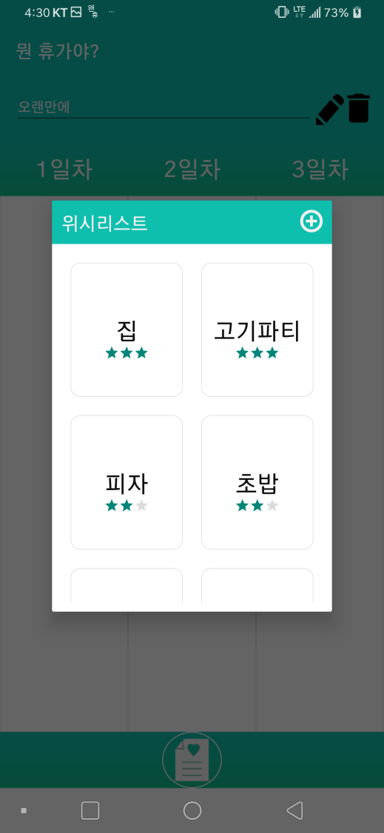
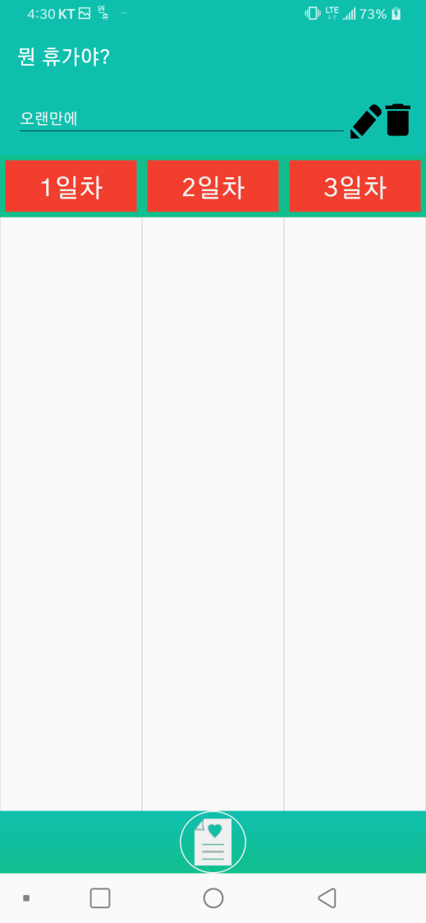
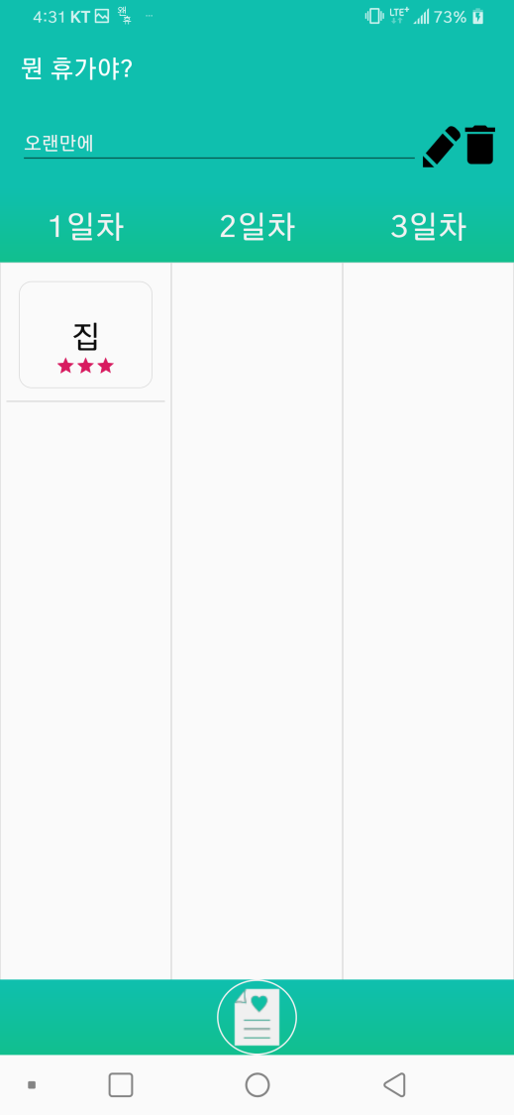
기능-Planner
WishList 불러오기
일자를 클릭
일자에 위시 추가완료

Slide 23
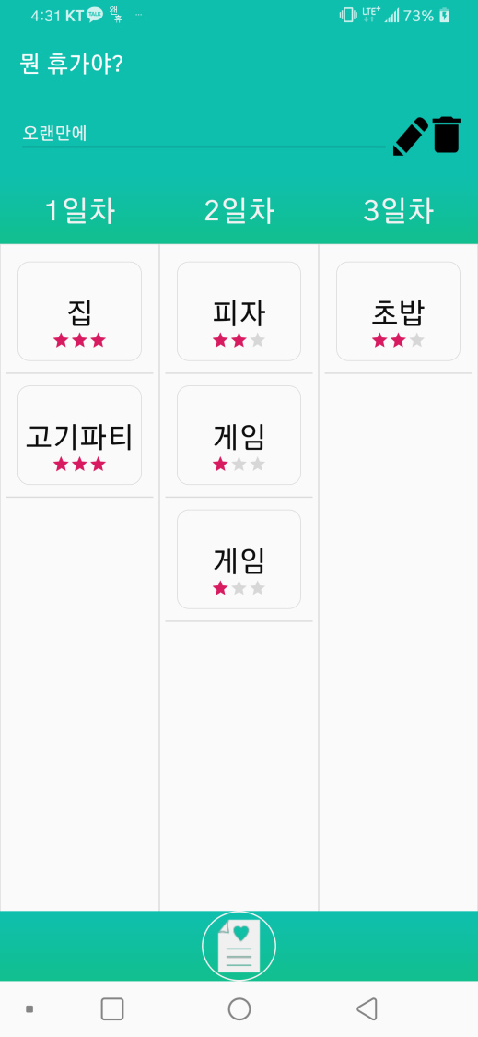
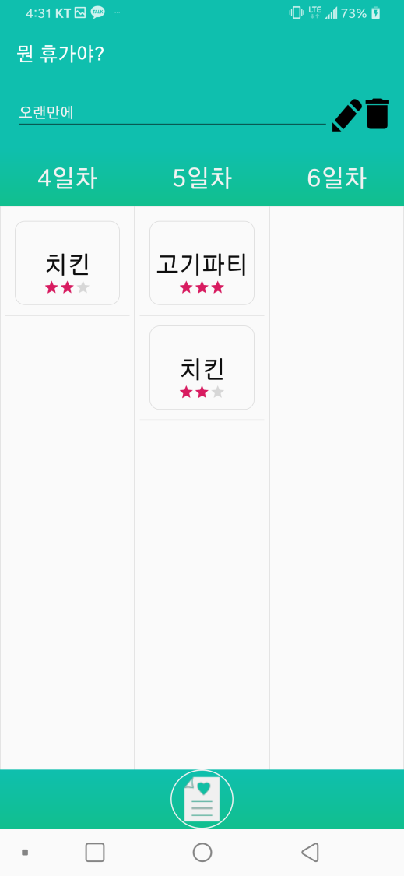
기능-Planner
ViewPager로 되어있어
휴가가 3일 이상시
스와이프하여 선택가능
1,2,3일차
4,5,6일차

Slide 24
기대효과
현재 부대 내 핸드폰 사용이 시범 적용 중
-약 50만 국군 장병.
휴가를 계획하고 싶은 용사라면 누구든지 다운로드 가능
개인정비시간을 좀더 재미있게 보낼 수있음.
효율적인 휴가를 가질수있음.

Slide 25

추후 기능 추가
-휴가 일정에 체크리스트 추가해서 달성도
-바탕화면 D-day위젯
-클라우드 지원

Slide 26
감사합니다.

